Slide 1
Итоговое сочинение.
Тематическое направление
«Доброта и жестокость»
Подготовила: Шевчук А.П.,
учитель русского языка и литературы
МБОУ «СОШ №1»
г. Братска Иркутской обл.

Slide 4
«Доброта и жестокость» в литературе: список произведений
Список литературных произведений на тему «Доброта и жестокость» (официальное направление от ФИПИ для итогового сочинения по литературе).
1. Л.Н. Толстой, «Война и мир»;
2. Ф.М. Достоевский: «Преступление и наказание», «Идиот»;
3. И.А. Бунин, «Господин из Сан-Франциско»;
4. Булгаков, «Записки юного врача»;
5. В.П. Астафьев, «Людочка»;
6. Солженицын, «Матрёнин двор»;
7. А.П. Чехов, «Крыжовник»;
8. В.М. Шукшин, «Чудик»;
9. К.Г. Паустовский, «Телеграмма»;
10. Т. Кенэлли, «Список Шиндлера».
11. М. Горький «Детство»

Slide 5
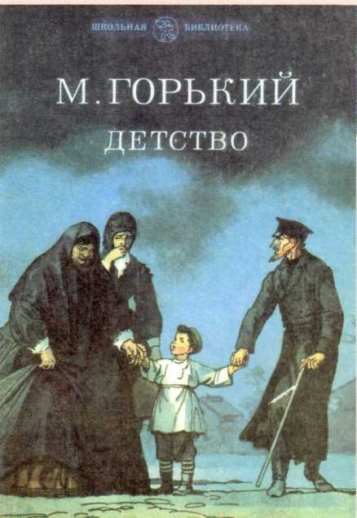

Slide 6
Темы сочинений «Доброта и жестокость»
Что такое доброта?
Что такое жестокость?
Почему люди бывают жестоки друг к другу?
Чем доброта отличается от милосердия?
Почему человек должен быть добрым?
Согласны ли вы с тем, что равнодушие – наивысшая жестокость?
Может ли доброта принести человеку разочарование?
Почему доброта и жестокость встречаются вместе?
Нужно ли сдерживать в себе доброту?
Что в большей степени управляет человеком: доброта или жестокость?
Как человек может воспитывать в себе доброту?
Может ли человек быть жестоким по отношению к братьям нашим меньшим?
Кого можно назвать добрым человеком?
Кого можно назвать жестоким человеком?
Уместна ли жестокость на войне?
Нужно ли быть добрым к тому, кто тебя обидел?

Slide 20
Аргументы по направлению «Доброта и жестокость»
М. А. Шолохов. «Тихий Дон»
Автор «Тихого Дона», М. А. Шолохов полагает, что изначально всем людям свойственна доброта, но судьба многих из них складывается настолько плохо, что им приходится ожесточиться. Например, Григорий был добрым малым, но родители захотели женить его против воли. Избранницей стала дочь друга семьи, Наталья Коршунова. Своенравный герой уступил натиску отца, но затаил злобу против семьи. Он любил замужнюю казачку Аксинью, поэтому ради нее поступился семейным очагом. По отношению к жене он поступил жестоко, но разве не говорил он ей честно, что не любит ее? Однако именно она любой ценой хотела заполучить мужчину. Значит, причина появления жестокости всегда коренится в несправедливости, которую никто по глупости не заметил.

Slide 21
В романе М. А. Шолохова «Тихий Дон» герой ожесточенно дерется на обоих фронтах, чтобы отвоевать у очередных врагов светлое будущее. Однако после долгих лет скитаний по чужим дорогам и целям Григорий понял, что оступился тогда, когда взял в руки оружие. Его удел – пахать землю, сеять хлеб, разводить скотину и домашнюю птицу. Он – крестьянин, а не солдат. Но объясняющие господа запутали его своей агитацией, и вот он идет сеять зло ради того, чтобы когда-то взошло добро. В финале он осознает, что это неправильно, что нужно было возделывать свои земли, а не поливать их кровью, вот тогда был бы мир. Добра никогда нельзя добиться жестокостью, но этого никто из героев вовремя не осознал. В итоге семьи распались, а казачество утратило свои вековые традиции, и счастливое завтра так и не наступило.

Slide 23
Н. В. Гоголь. «Тарас Бульба»
В повести Н. В. Гоголя «Тарас Бульба» отец воспитывает в сыновьях боевой дух, но упражнений ему было недостаточно. Он захотел организовать реальный бой, где молодые люди проявят свою смелость. Для этого он сместил кошевого и направил казаков на польские земли, где бойцы получили серьезный отпор. После этого они окружили город Дубно, где горожане погибали от голода. Из-за боевого помешательства Бульбы погибли сотни людей. Поэтому читатель не сильно жалеет старого казака, когда его сын уходит из войска и позорит свой род. Андрий выбирает не воинственный дух казачества, а спокойную, мирную, оседлую жизнь в любви и спокойствии. Тарас сам виноват в этом предательстве, ведь жестокостью добра никогда не добиться.

Slide 24
На войне сложно проявить доброту, ведь это очень жестокое время, когда никого не щадят. Но есть исключения, одно из которых описал Н. В. Гоголь в повести «Тарас Бульба». Андрий воевал против поляков в составе казацкого войска. Они решили взять город неприятеля измором, окружив его блокадным кольцом. В ночь юноша не спал и увидел, как к нему пробралась служанка его возлюбленной, с которой он повстречался еще в Киеве. Она горько жаловалась на голод в Дубно и молила казака о снисхождении. Юная панночка хотела накормить умирающую мать. Тогда Андрий взвалил на плечи мешок с хлебом и пошел во вражеский город. Молодой человек не мог отказать в ответ на этот зов. Женщины и дети не воюют, однако умирают от войны. Герой осознал несправедливость этого явления и помог нуждающимся, несмотря на риск.

Slide 26
И. С. Тургенев. «Отцы и дети»
В романе И. С. Тургенева «Отцы и дети» автор обращает внимание на жестокость детей по отношению к родителям. Они и сами не осознают, какую боль причиняют семье своим равнодушием. Печальные последствия этой ошибки мы видим в книге. Базаров не виделся со своими стариками три года, а приехал к ним всего на три дня. Отец едва осмеливается упрекнуть сына, а мать и вовсе только тайком проливает слезы. Они так боятся огорчить Евгения, ходят по струнке, которую он протянул над пропастью, что отделяет одно поколение от другого. Но герой как будто ничего не замечает. На первом плане для него свои интересы, а не чувства родителей. Он даже не поговорил с отцом, когда приехал после трехлетней разлуки, хотя и не спал всю ночь. К сожалению, мужчина так и не осознал своей неправоты, однако родители сохранили свою любовь для него даже после его смерти. Одинокую могилку навещали лишь мать и отец героя. Таким образом, жестокость в семье неминуемо приводит к трагедии.

Slide 27
Жестокость и доброту И. С. Тургенев изобразил в романе «Отцы и дети» на примере двух братьев, Николая и Павла. Николай Кирсанов стал преданным и тихим семьянином, у него прекрасные дети и возлюбленная Фенечка. Его не остановили даже сословные преграды, ведь девушка не была дворянкой. А вот его родной брат, Павел, жестоко тиранил семью. Он не одобрял брак Николая и Фенечки, всячески игнорируя молодую женщину. Также холодно и грубо он принял гостя, который просто не понравился ему внешне. Потом старик и вовсе вызывает Базарова на поединок, не думая о последствиях своего решения. В то же время Николай пытается сгладить неловкость от конфликта Евгения и Павла Петровича. Он внимательно слушает и анализируют то, что говорит товарищ сына. У него нет ненависти против тех, кто от него отличается, герой относится ко всем по-доброму. Именно поэтому автор вознаградил его счастьем, а гордого и злого Павла он высылает в добровольное изгнание. Таким образом, добро, в конечном счете, всегда побеждает зло.

Slide 29
И. А. Гончаров. «Обломов»
В романе И. А. Гончарова «Обломов» главный герой не отличается трудолюбием и целеустремленностью, зато он добр и доверчив. Его доброжелательность становится маяком, который указывает путь многим людям. Например, его друг детства Штольц всегда находит в обществе Ильи отдых и расслабление. Именно этого человека он посещает десятки лет подряд, и его симпатия не ослабевает от времени. Также доброта Обломова привлекает и покоряет красавицу Ольгу. Внешне Обломов некрасив, состояние у него неважное, да и в разговоре он не блещет остроумием. Но прекрасная и чистая душа мужчины нравится героине гораздо больше всего того, что могут предложить светские щеголи. Илья Ильич – это большой ребенок, который никому не желает зла. Он всегда покоряется друзьям, не ищет выгоды от общения с ними, принимает все удары судьбы спокойно и безропотно. Именно поэтому его так нежно опекала Агафья Пшеницына, так беззаветно любил слуга Захар. Все, кто знали его, ценили горячее и большое сердце героя. Таким образом, доброта всегда будет цениться людьми по заслугам и никогда не устареет.

Slide 30
И. А. Гончаров в книге «Обломов» описывает по-настоящему доброго человека. Это Андрей Штольц, который всегда поддерживает своего беспомощного друга. Андрею досталась нелегкая судьба. Строгий отец отправил его в столицу без протекции и больших денег, сказав, что юноша должен сам добиться высот. В большом городе герой не потерял головы и начал упорно трудиться. Постепенно он нажил капитал на торговых сделках. Казалось бы, борьба за место под солнцем должна была его ожесточить, но он сохранил приветливость, обходительность и доброту. Не раз он бескорыстно выручал ленивого и инфантильного Обломова, не раз он прогонял от него мошенников. В финале герой даже взял на себя обязанность воспитывать сына погибшего Ильи Ильича. Я считаю, что доброта – это бескорыстная деятельность во благо другого человека, и Штольц – хороший тому пример.

Slide 31
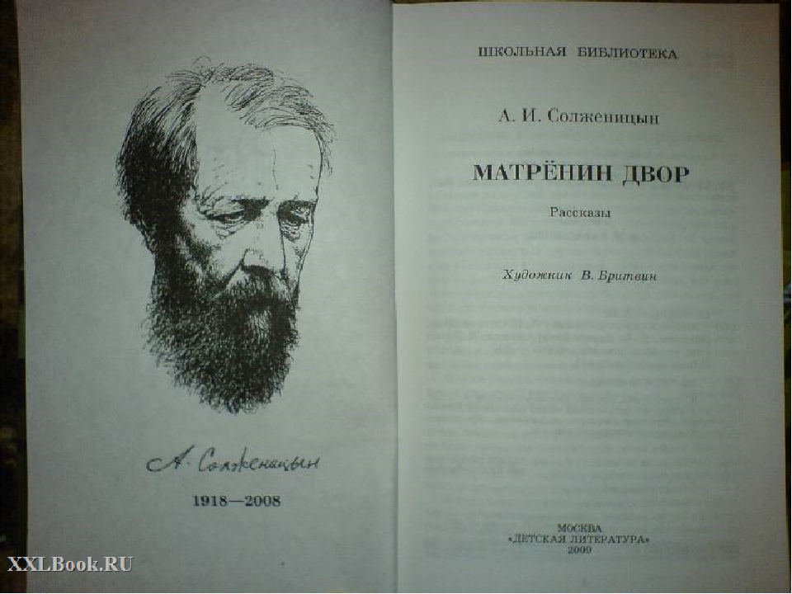

Slide 32
А. И. Солженицын. «Матренин двор»
В рассказе А. И. Солженицына «Матренин двор» героиня является истинно добрым человеком. Эта женщина никогда не просит платы за свою помощь, всюду старается быть полезной. Она никого не осуждает и живет скромно, довольствуясь малым: полуразвалившийся домик, колченогая кошка, чахлые фикусы и тощая коза. Хоть судьба и была к ней жестоко, старушка не держит зла на людей. Она даже отдает свою горницу приемной дочке, соглашаясь отдать последнее достояние, лишь бы помочь Кире. Перетаскивая тяжелый груз через железную дорогу, героиня попадает под поезд. Автор горестно замечает, что не стоит село без праведника, и людям придется очень нелегко без услужливой Матрены. Доброта даже в одном человеке способна изменить к лучшему целый мир, и героиня тоже делала односельчан чуть лучше, чем они есть.

Slide 33
В рассказе А. И. Солженицына «Матренин двор» есть герой, жестокость которого просто поражает читателя. Фаддей когда-то очень любил Матрену, но его призвали в армию, и на войне он потерялся без вести. За это время семья юноши потеряла всякую надежду на его возвращение и попросила Матрену выйти замуж за младшего сына. Девушка хоть и любила Фаддея, не могла перечить, ведь времена были сложные, и людям нужна была работница в доме. Но потом солдат вернулся и был ошарашен предательством. Никто не мог его урезонить, он во всем винил женщину и брата. Прошло время, но обида не забылась. Матрене и так не везло: все дети умерли, муж тоже. Тогда Фаддей решил дать ей на воспитание племянницу и не помогал решительно ни в чем. Женщина кое-как вытянула ее содержание, Кира повзрослела, но тогда отец придумал новый способ разорить родственницу. Он настоял на передаче горницы Матрены дочери. Он наслаждался зрелищем, как старуха еле несет тяжелые доски.

Slide 34
И в итоге даже на ее похоронах Фаддей не простил того замужества. Мужчина цинично делил скудное имущество погибшей. Но его жестокость не может быть оправдана, ведь героиня помогала его семье в трудное время, и это единственная причина ее измены.

Slide 46
Образец жестокости, равнодушия

